Slide 1
老年人饮食照护

Slide 2
目录
CONTENTS
01
02
03
04
老年人饮食种类
老年人营养需求
进食照护技术
照护员协助进食注意事项

Slide 3
老年人饮食种类
01

Slide 4
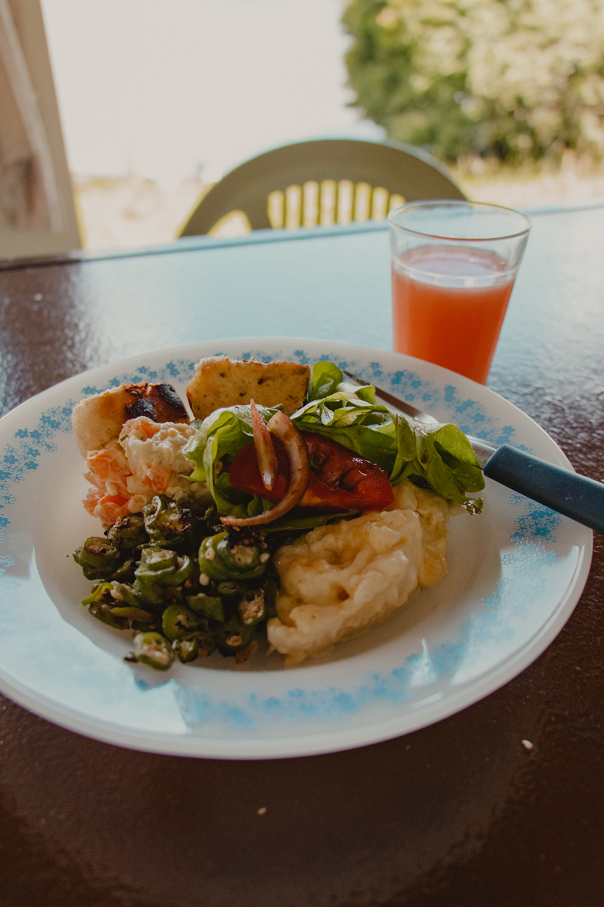
基本饮食分类
高纤维食物
低脂低胆固醇食物
老年人应多摄入高纤维食物，如全谷物、豆类，有助于消化和预防便秘。
选择低脂和低胆固醇的食物，如瘦肉、鱼类，有助于维护心血管健康。
富含钙质食物
易消化食物
老年人需补充钙质，食用牛奶、奶酪等富含钙的食物，预防骨质疏松。
老年人消化系统较弱，应选择易消化的食物，如煮熟的蔬菜和软饭，减少肠胃负担。

Slide 5
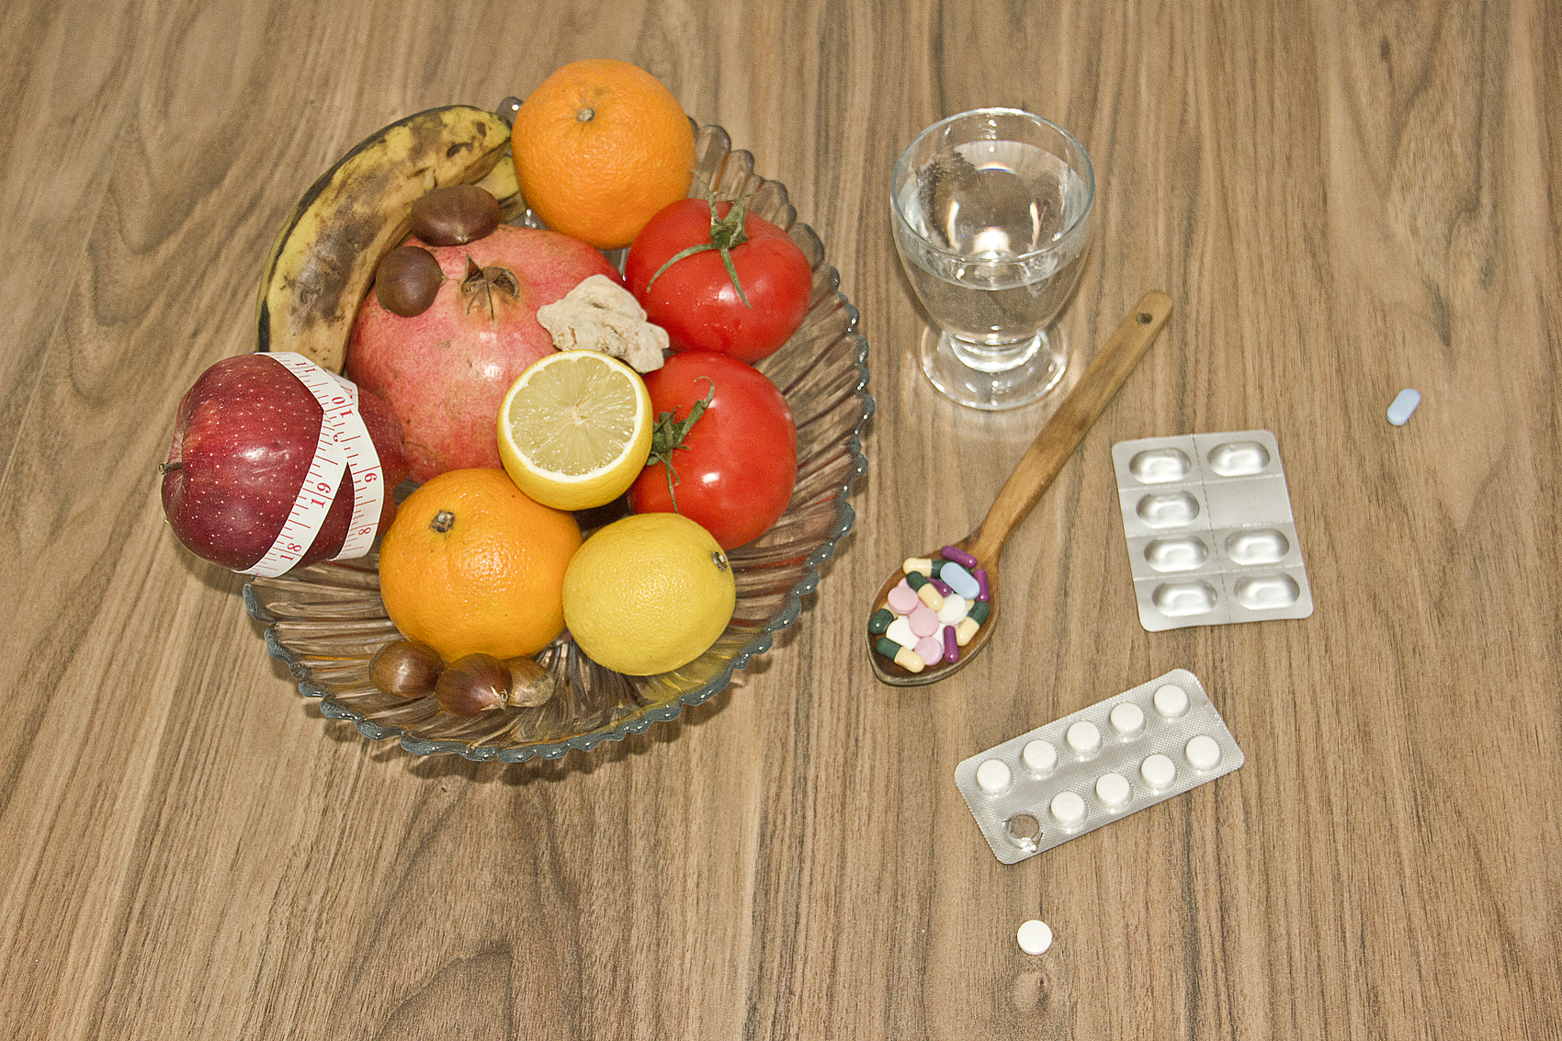
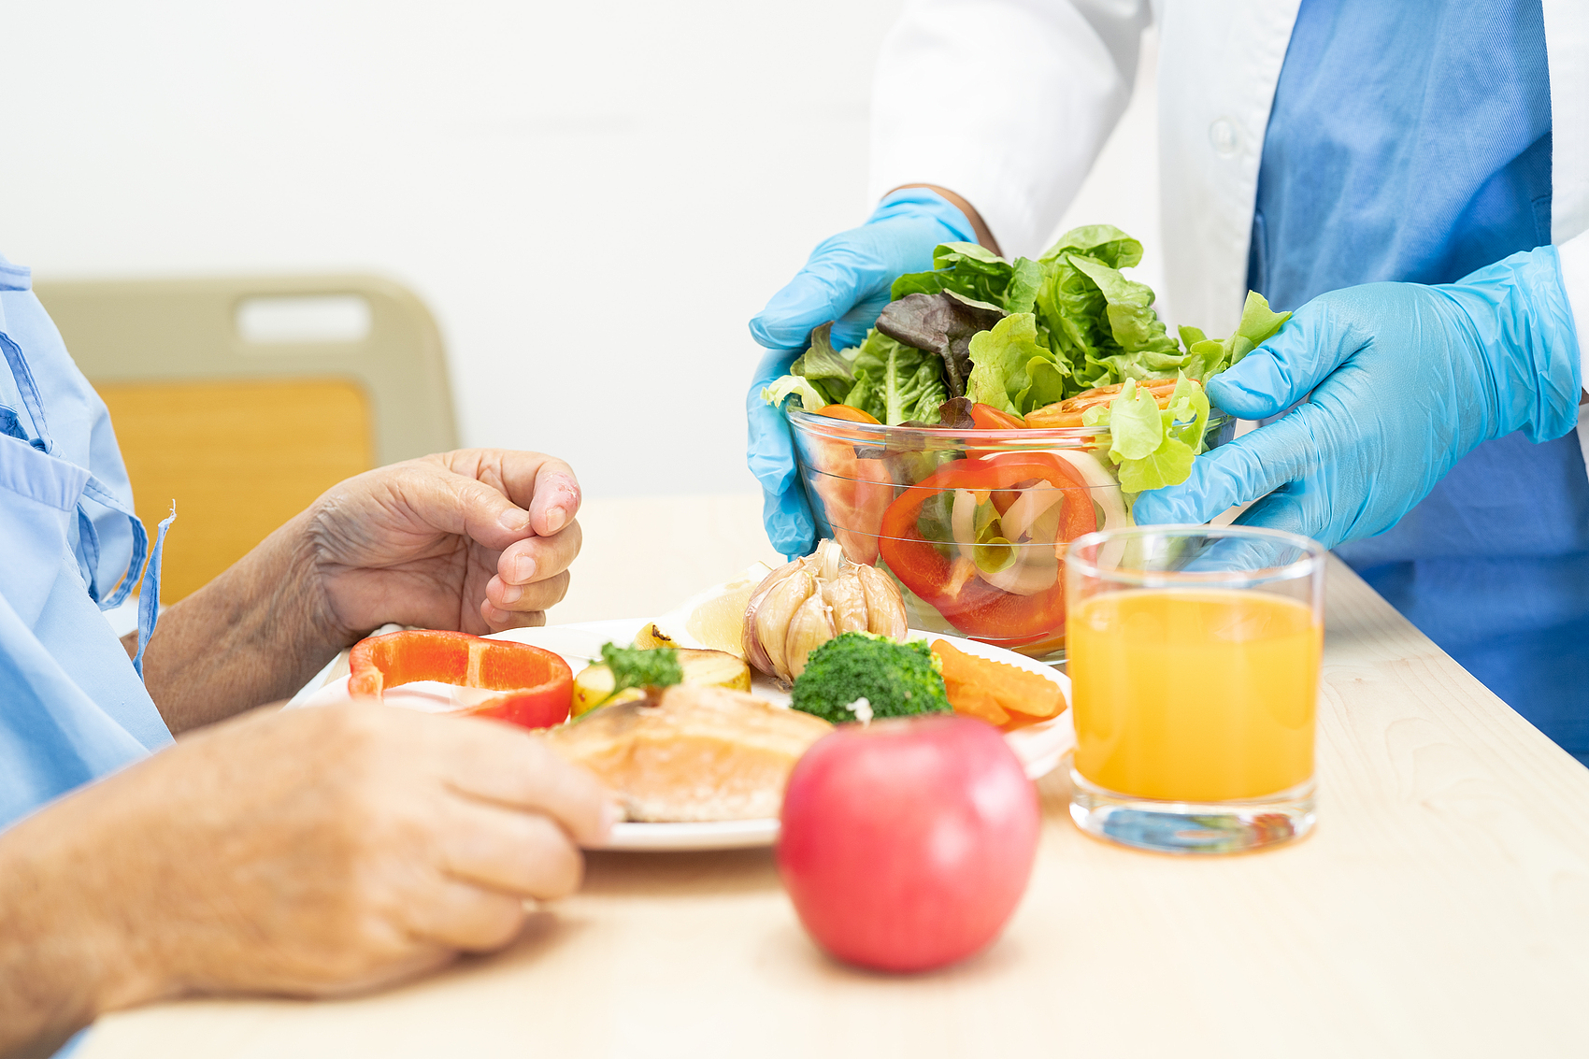
治疗饮食和试验饮食
试验饮食
通过科学实验设计，测试老年人对不同营养成分的吸收和反应，以优化饮食结构。
治疗饮食
营养补充饮食
针对特定健康问题，如糖尿病或高血压，为老年人定制的低糖或低盐饮食。
为老年人提供额外的维生素和矿物质补充，以弥补日常饮食中可能存在的营养不足。

Slide 6
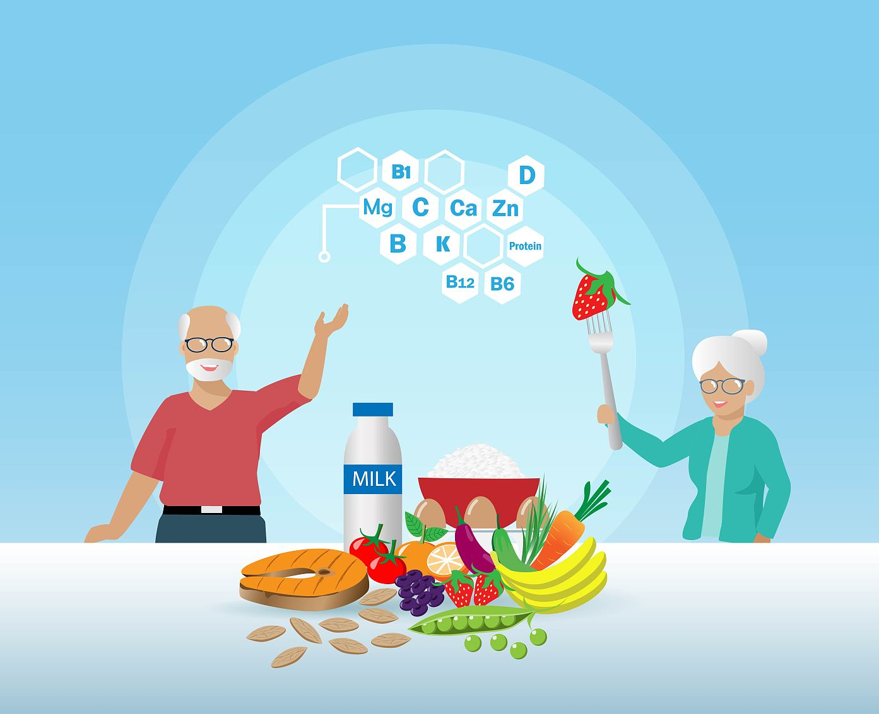
普通饮食的适用性
平衡膳食
老年人应摄入多样化的食物，包括谷物、蔬菜、水果、肉类等，以保证营养均衡。
适量饮水
保持适当的水分摄入，预防脱水，对维持老年人的生理功能至关重要。

Slide 7
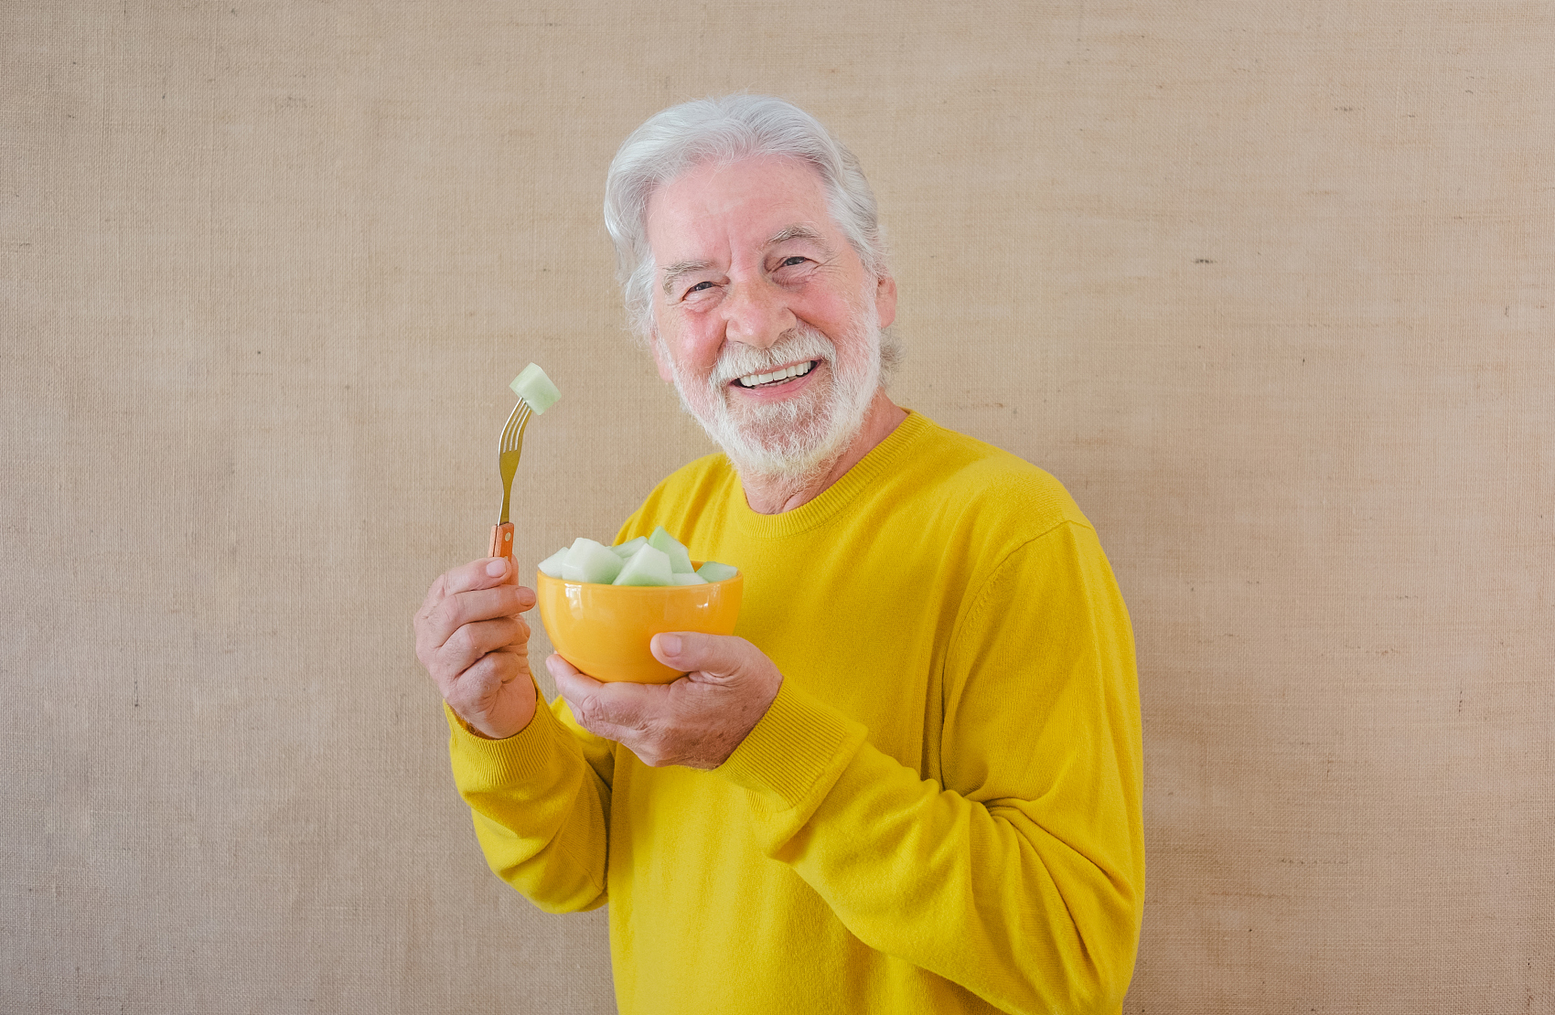
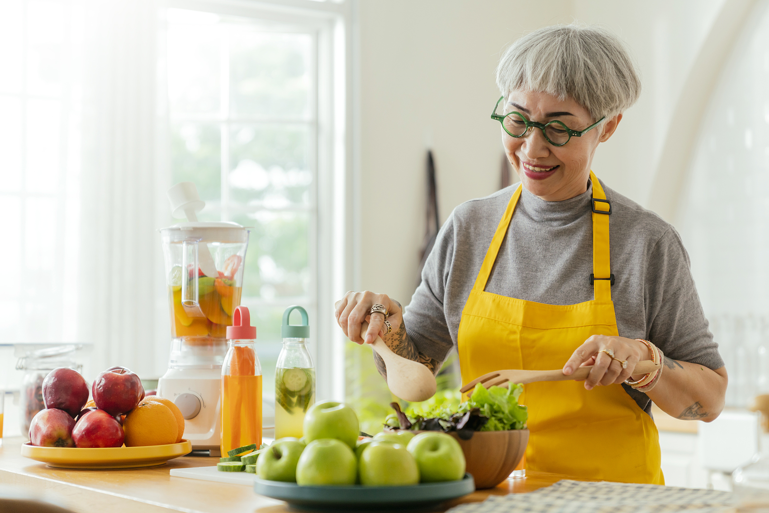
软质饮食的特点
易于咀嚼和消化
营养密度高
减少噎呛风险
软质食物如煮熟的蔬菜和水果泥，适合牙齿咀嚼能力下降的老年人。
软质饮食通过增加食物的烹饪时间或使用搅拌机，保留了食物的营养成分。
软质食物的质地减少了老年人噎呛的风险，提高了饮食的安全性。

Slide 8
半流质与流质饮食
半流质饮食的特点
流质饮食的适用情况
半流质食物易于咀嚼和消化，适合咀嚼功能下降的老年人，如粥和软饭。
流质食物如汤和果汁，适合吞咽困难或消化系统较弱的老年人，便于营养吸收。

Slide 9
老年人营养需求
02

Slide 10
营养需求特点
蛋白质需求
钙和维生素D
纤维素摄入
水分补充
老年人肌肉量减少，需适量增加优质蛋白摄入，如鱼、蛋、豆制品。
为预防骨质疏松，老年人应增加钙质和维生素D的摄入，如牛奶和鱼类。
高纤维食物有助于消化和预防便秘，老年人应多吃蔬菜和全谷物。
老年人口渴感可能减弱，需主动补充水分，保持身体水分平衡。

Slide 11
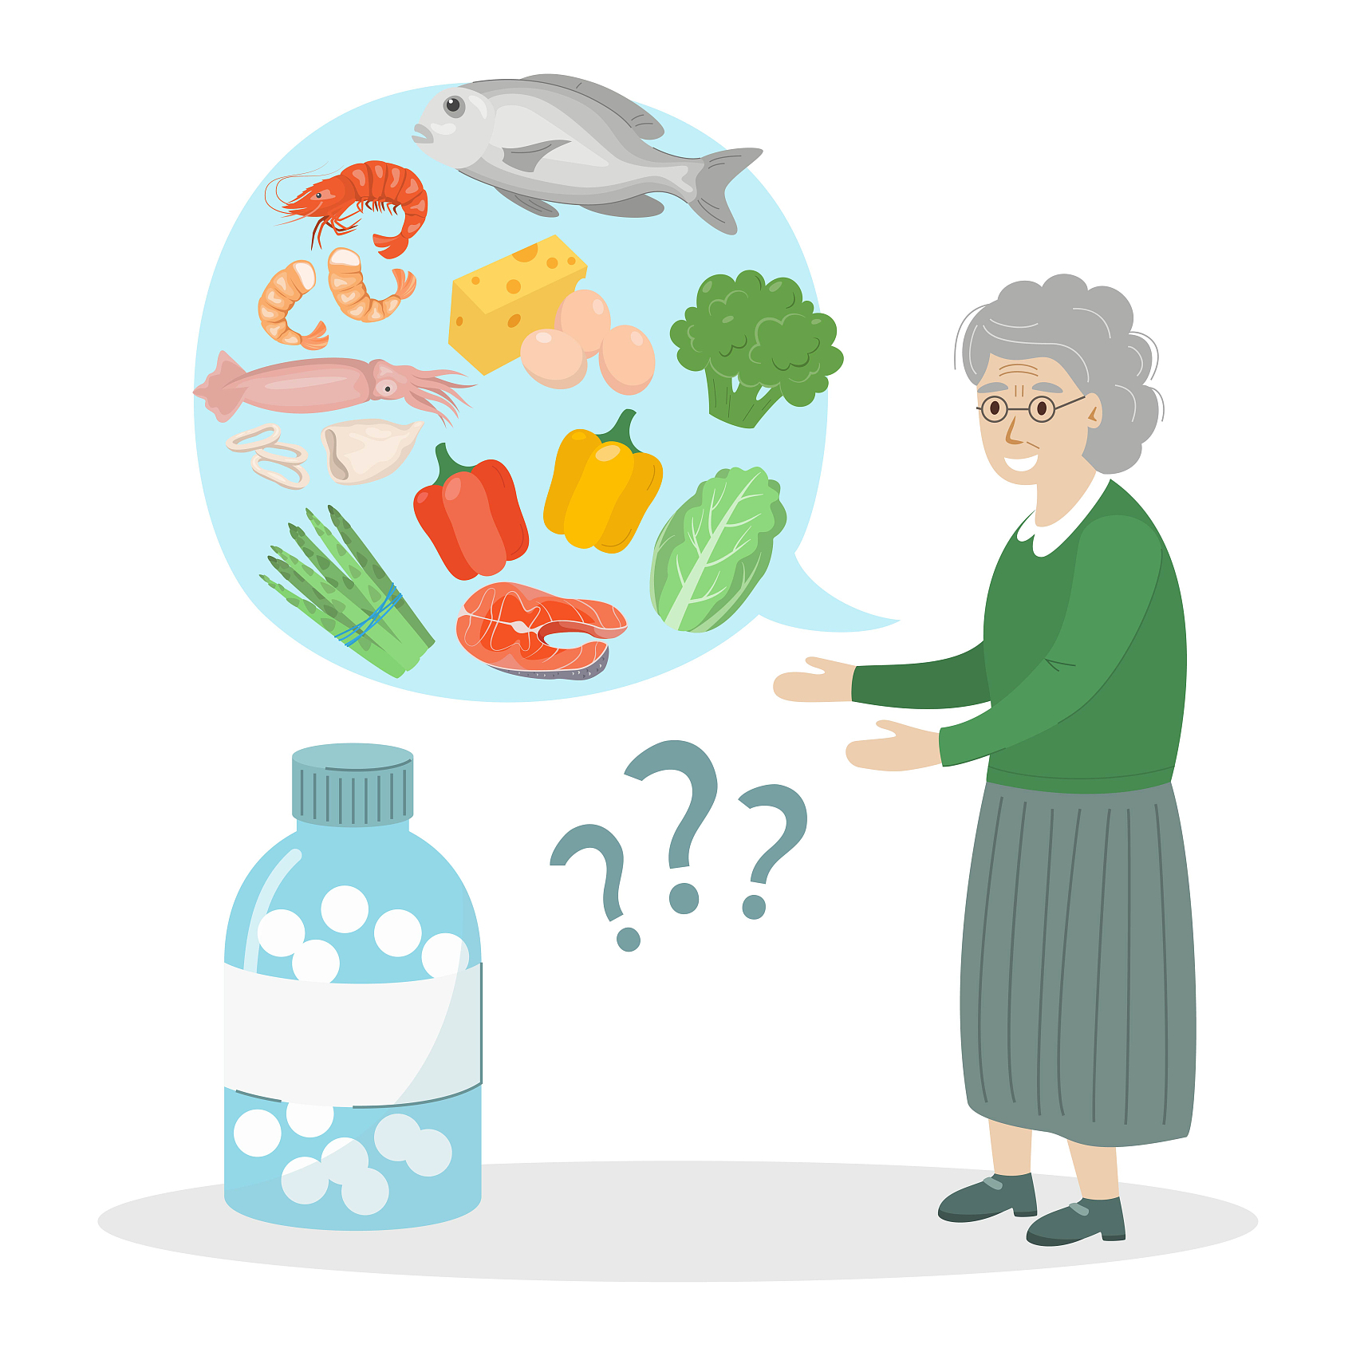
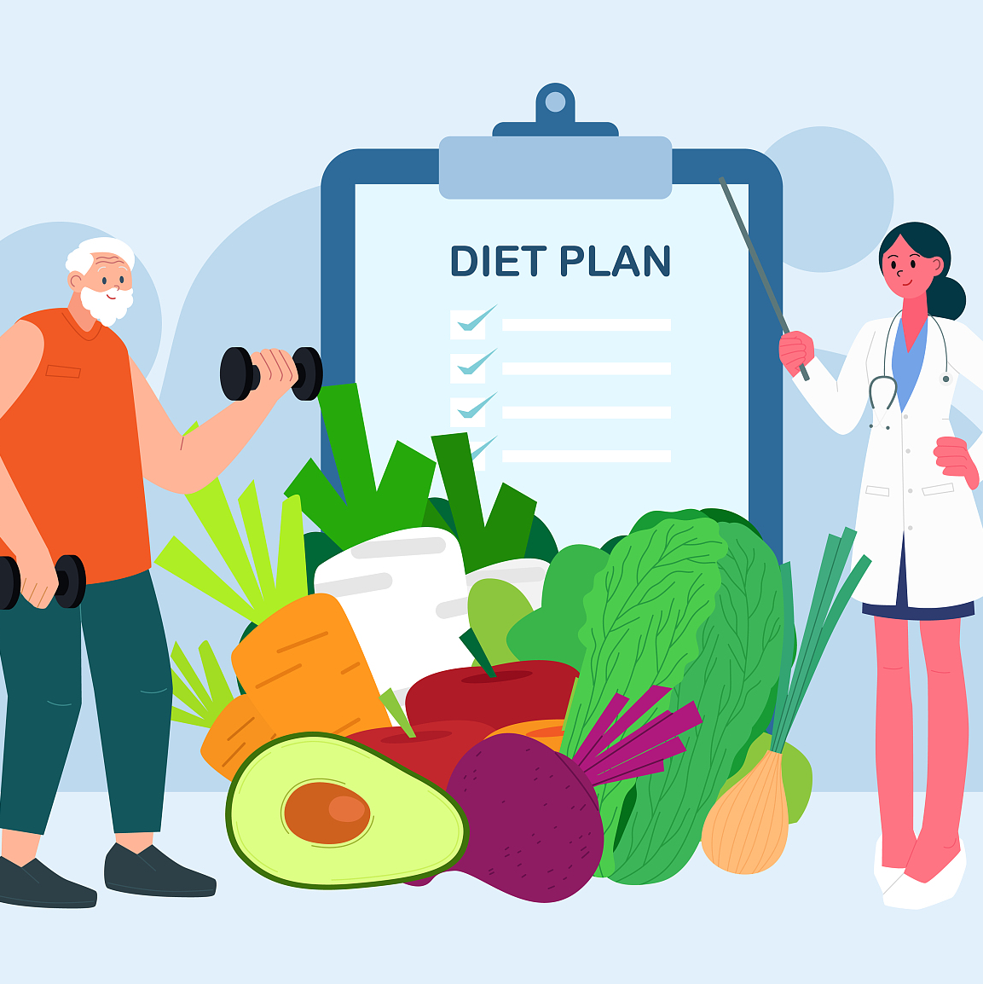
营养搭配原则
均衡摄入各类营养素
控制热量与脂肪摄入
老年人应确保蛋白质、脂肪、碳水化合物、维生素和矿物质等营养素均衡摄入。
避免过多热量和饱和脂肪摄入，预防肥胖和心血管疾病，维持健康体重。

Slide 12
食物软硬与咀嚼能力
咀嚼能力的重要性
适宜老年人的食物硬度
咀嚼辅助工具的使用
咀嚼能力影响老年人对食物营养的吸收，咀嚼困难可能导致营养不良。
为适应老年人咀嚼能力下降，食物应烹饪至适口软烂，便于吞咽和消化。
使用咀嚼辅助工具如食物剪刀、磨碎器等，帮助老年人更好地处理食物，确保营养摄入。

Slide 13
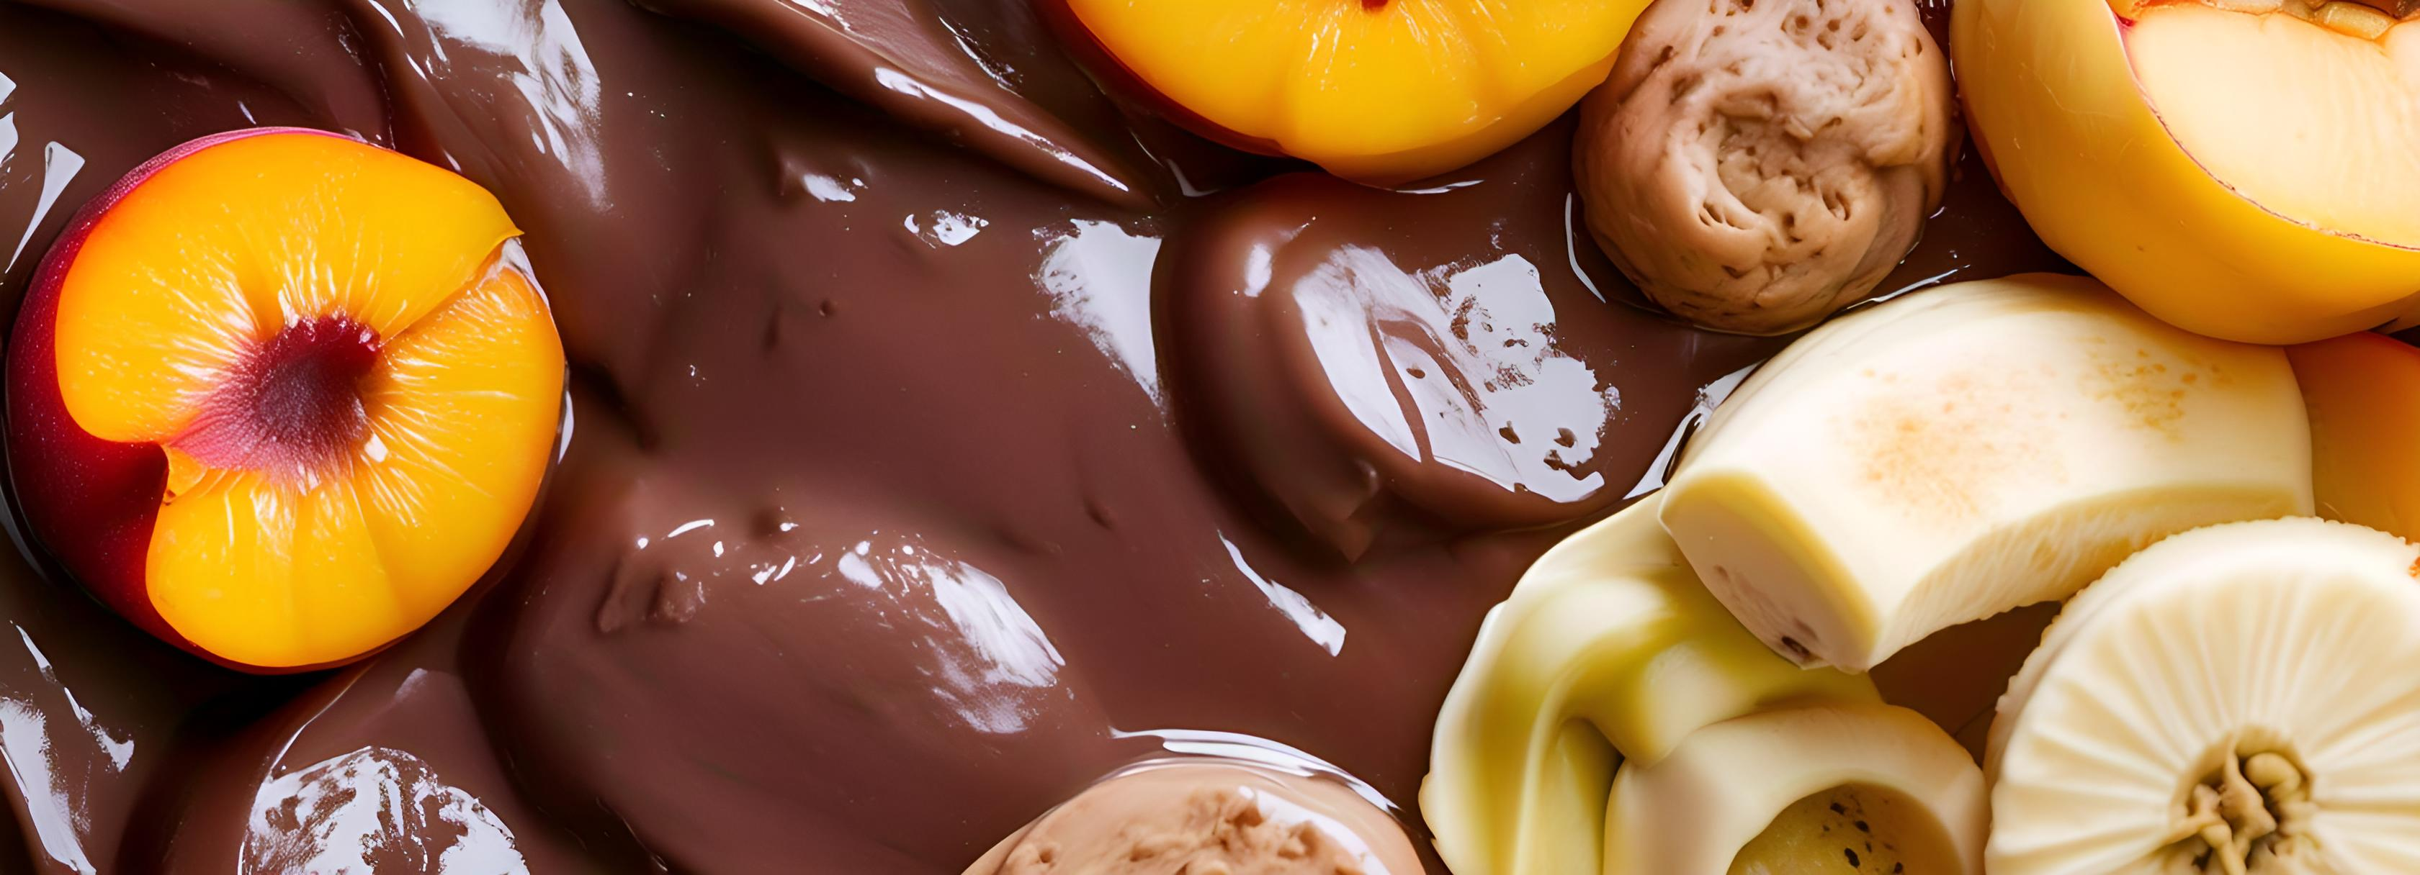
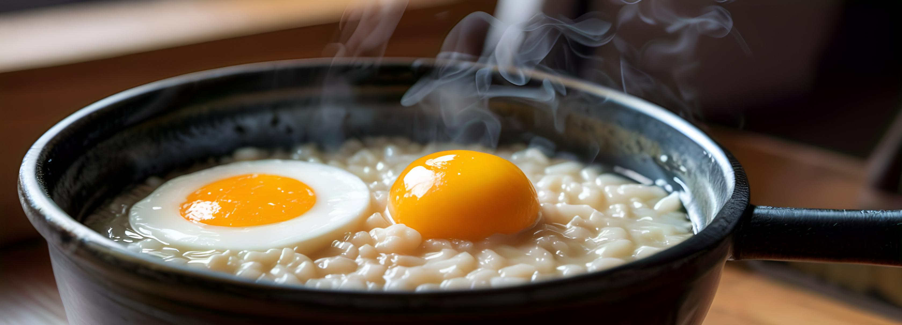
吞咽与消化能力
吞咽困难的应对策略
老年人常有吞咽困难，可采用软食、泥状食物或使用增稠剂改善食物质地。
消化吸收能力下降
随着年龄增长，消化酶分泌减少，老年人应选择易消化吸收的食物，如粥类和蒸蛋。

Slide 14
进食照护技术
03

Slide 15
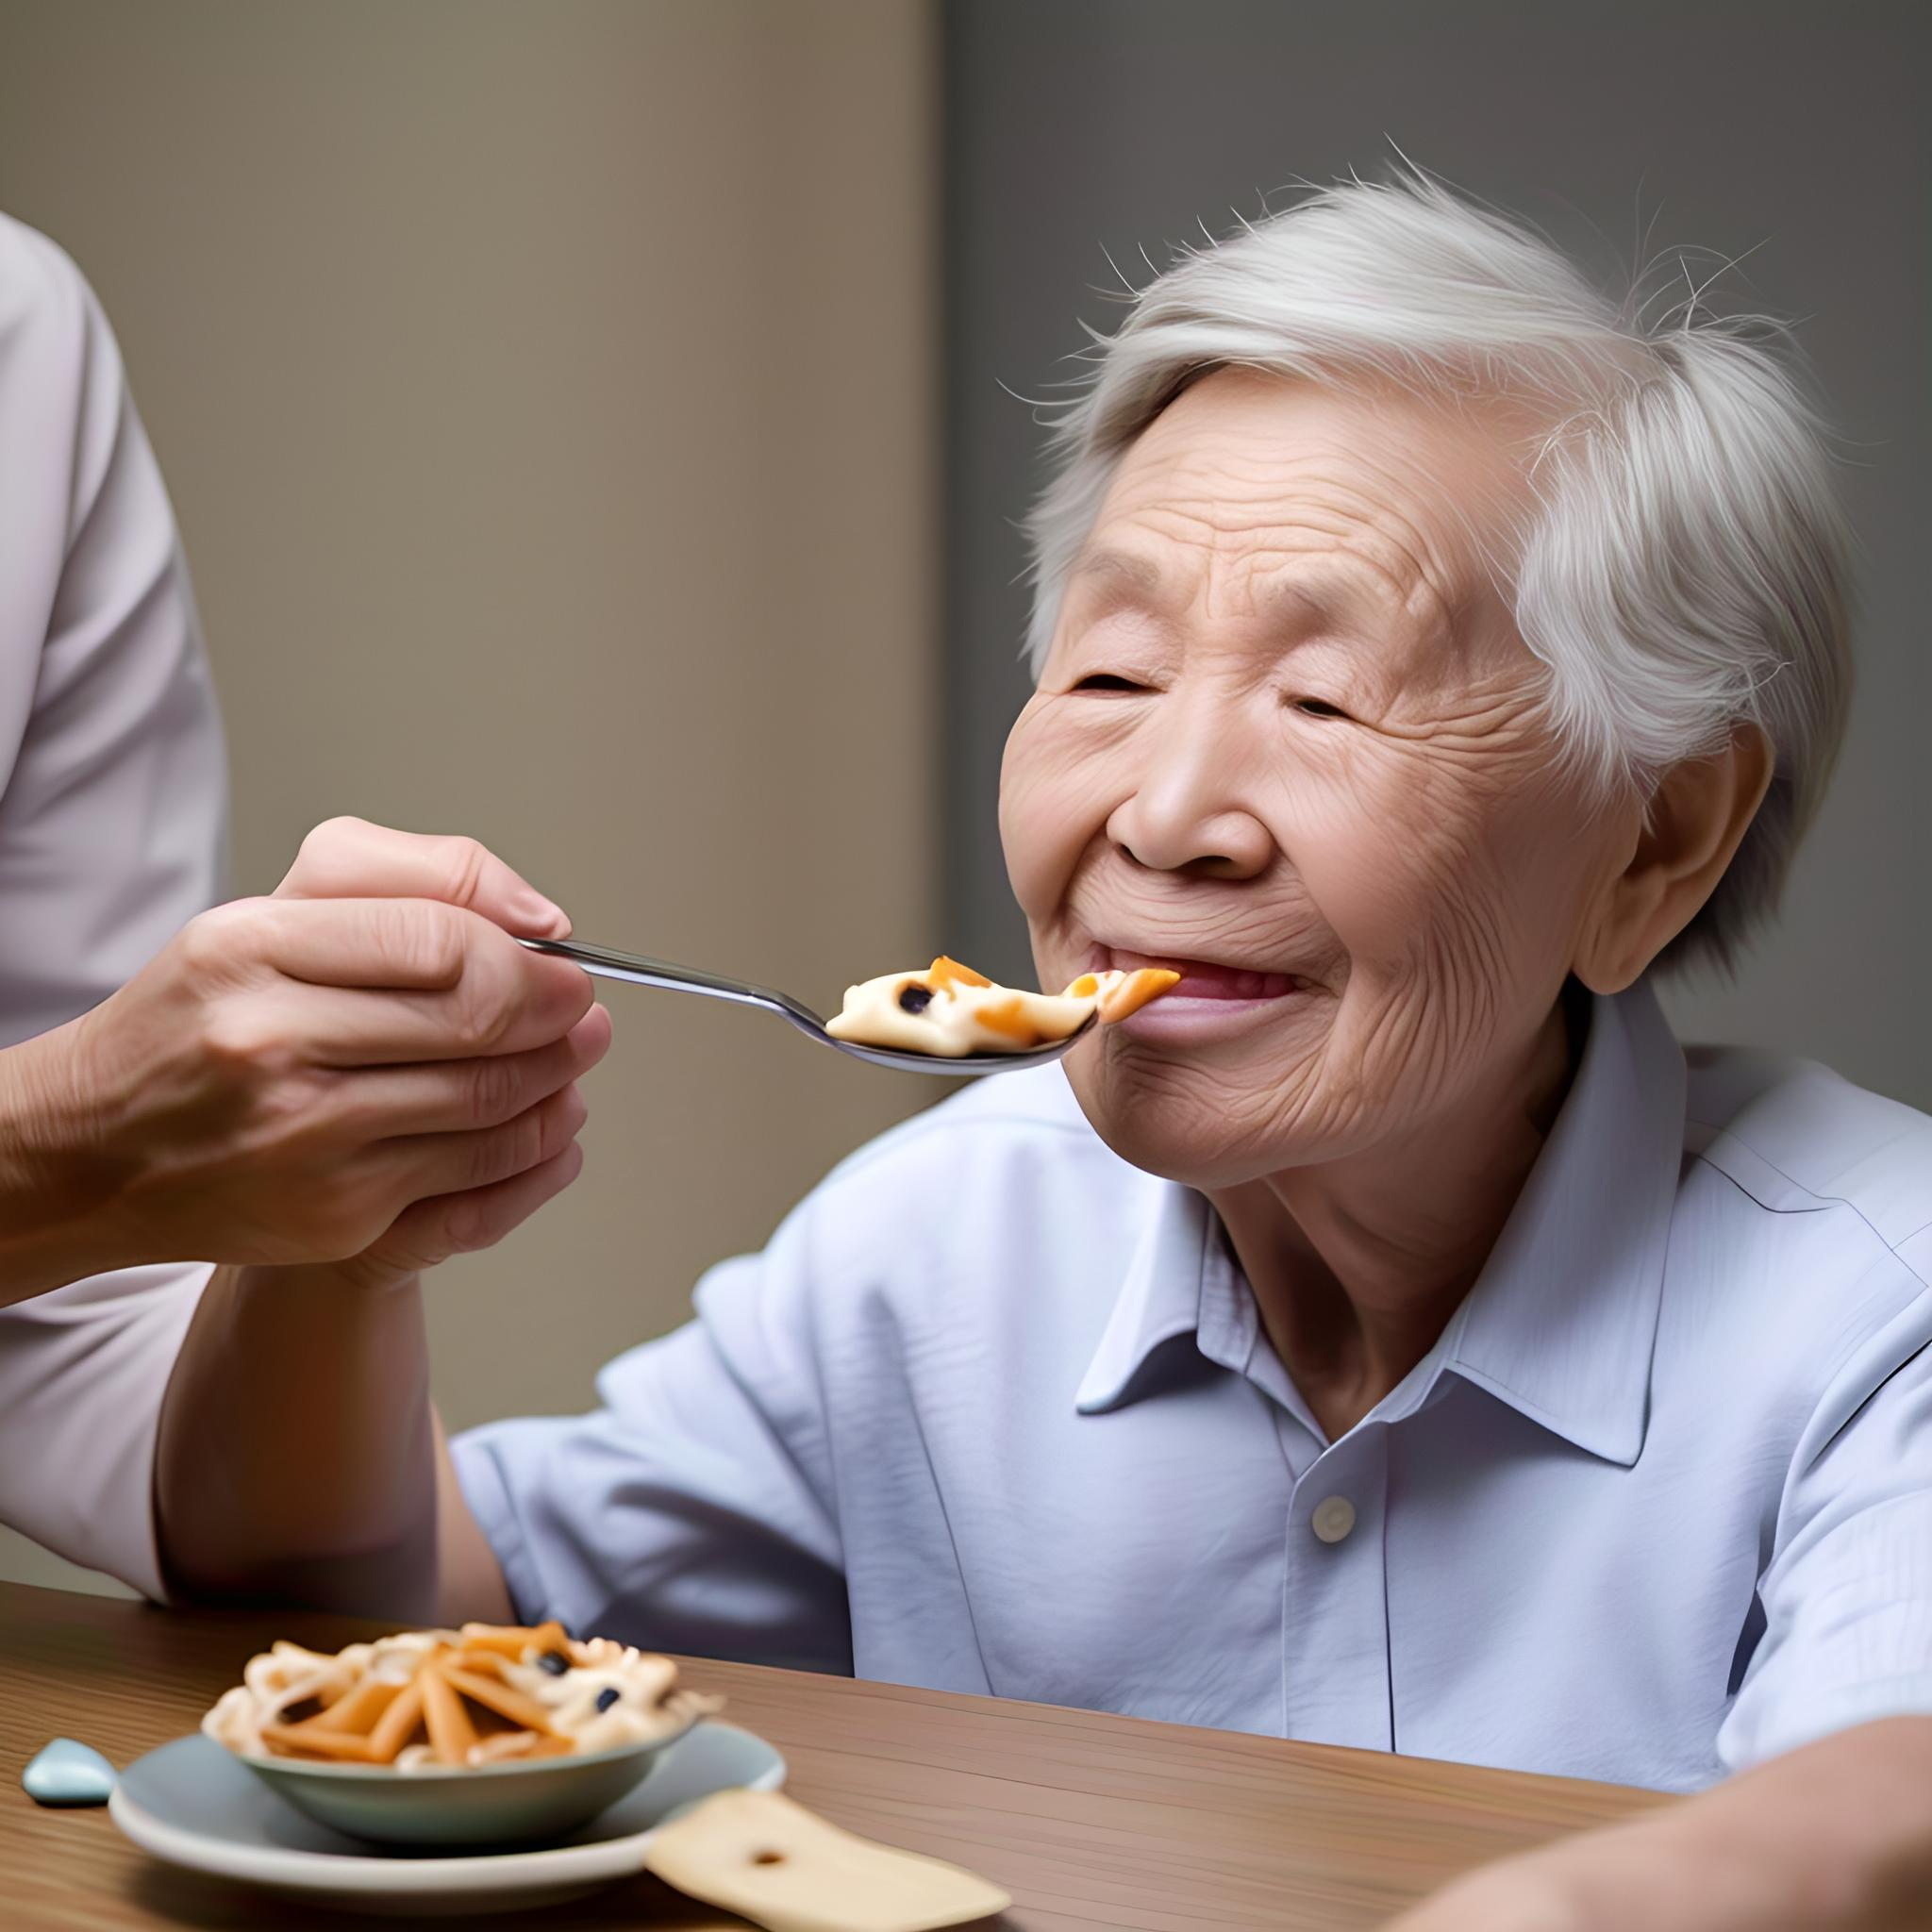
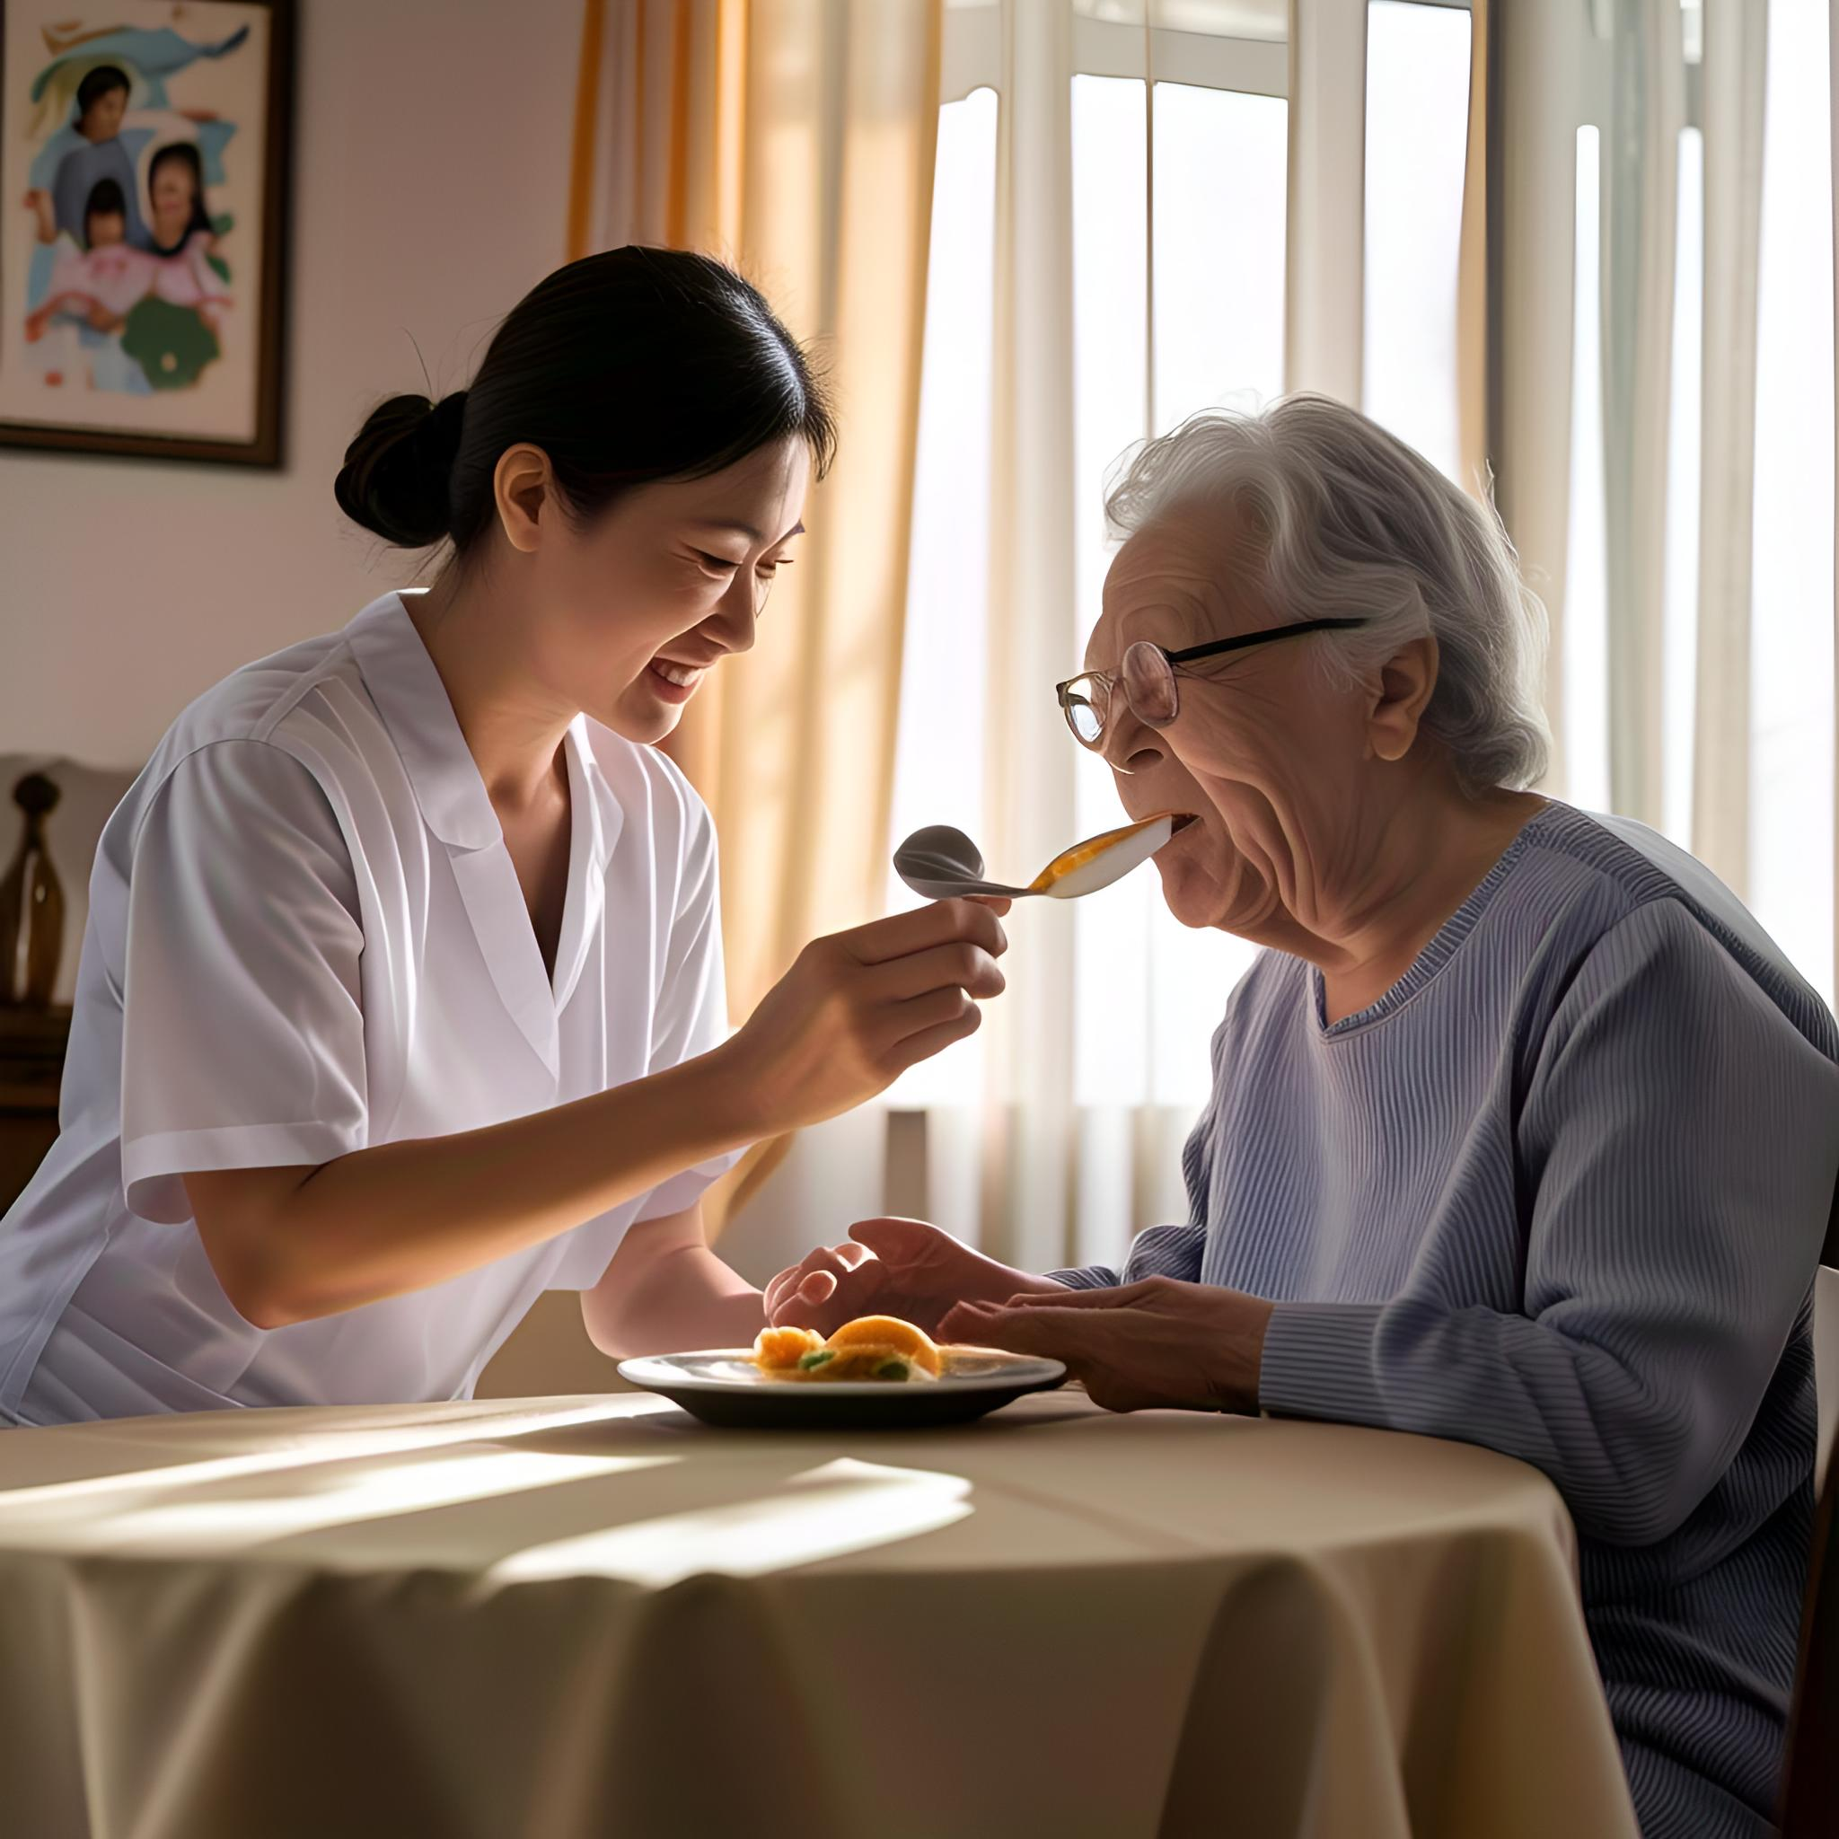
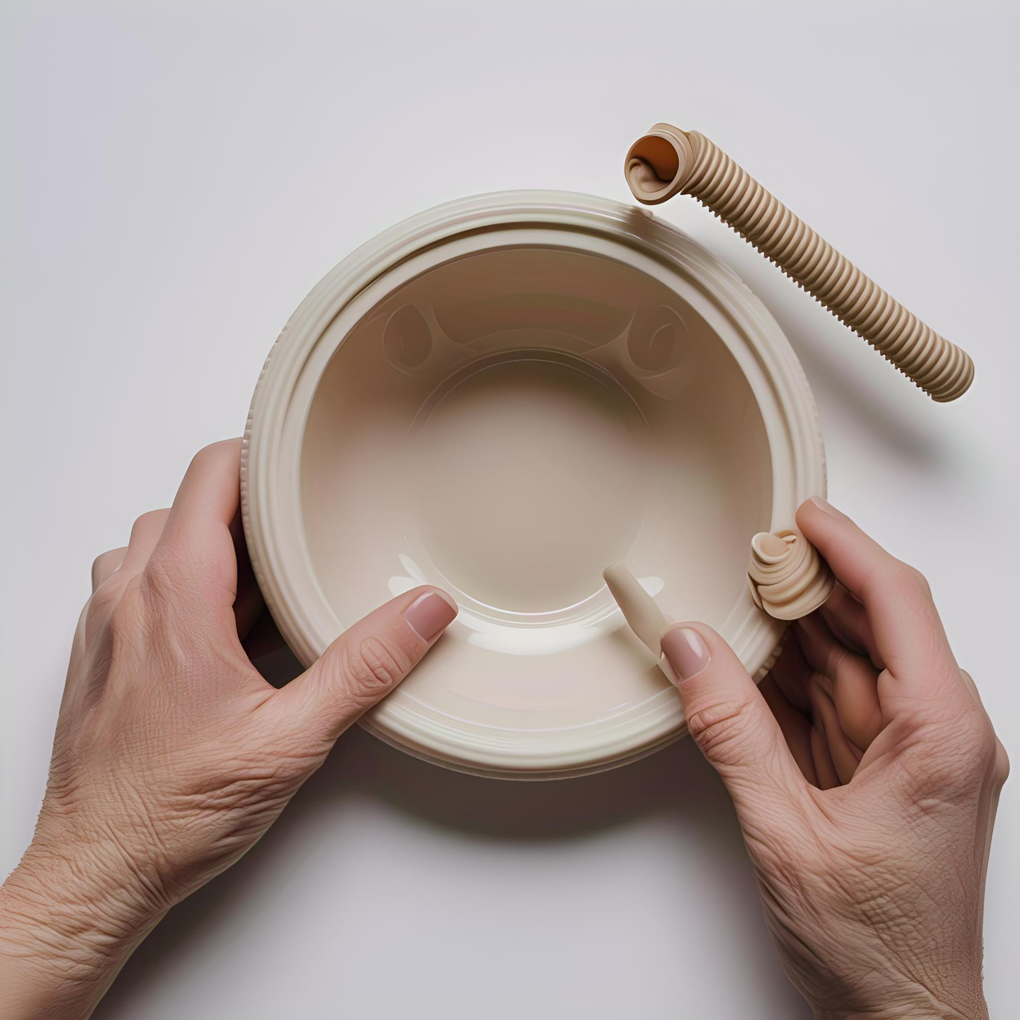
照护员喂食技巧
调整食物质地
保持正确的喂食姿势
根据老年人咀嚼和吞咽能力，调整食物的软硬和大小，确保安全进食。
喂食时确保老年人坐直或半卧，避免食物误入气管，减少呛咳风险。
使用辅助工具
注意食物温度
使用适合老年人的餐具和喂食辅助工具，如防滑碗、吸管等，提高进食效率。
确保食物温度适宜，避免过热或过冷，以免造成老年人口腔不适或烫伤。

Slide 16
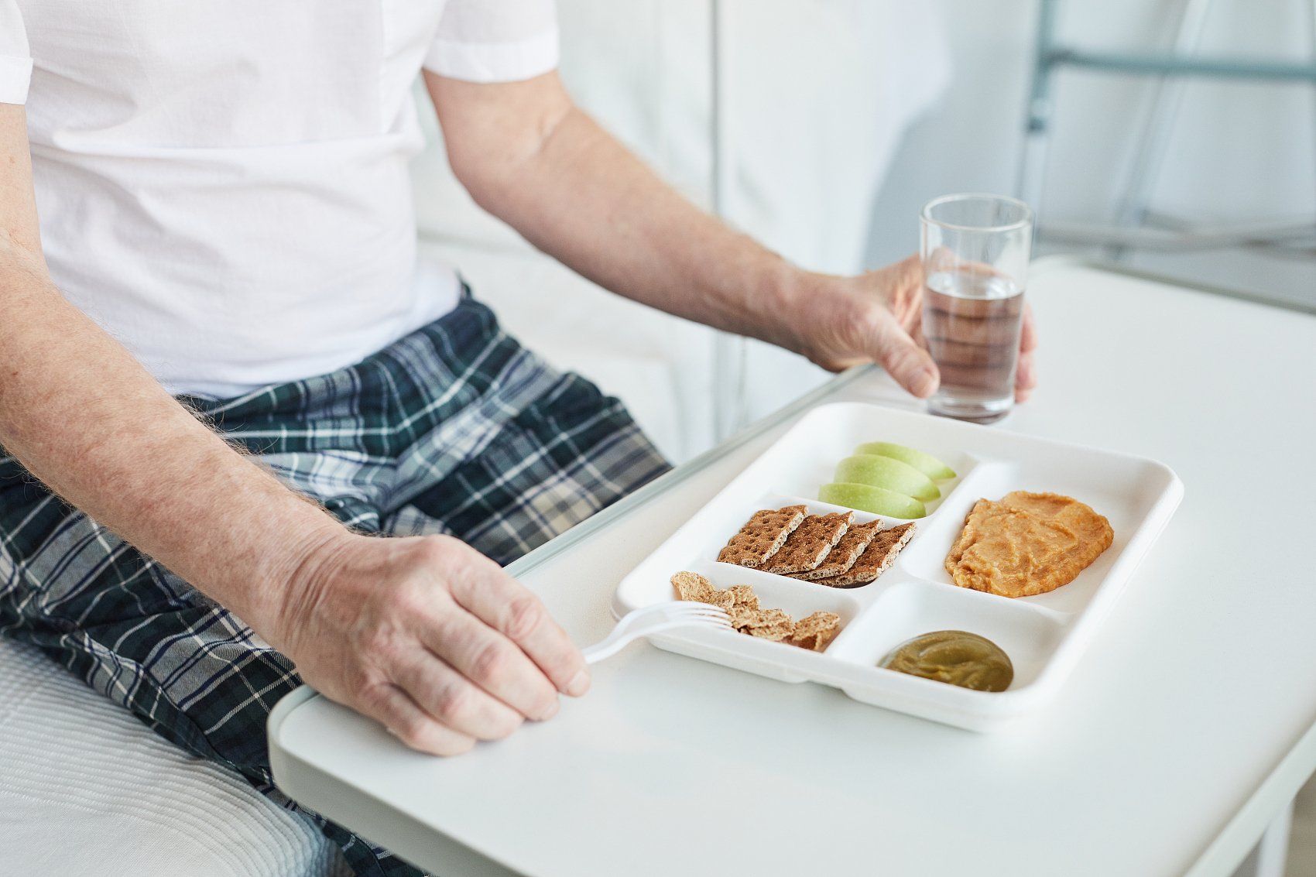
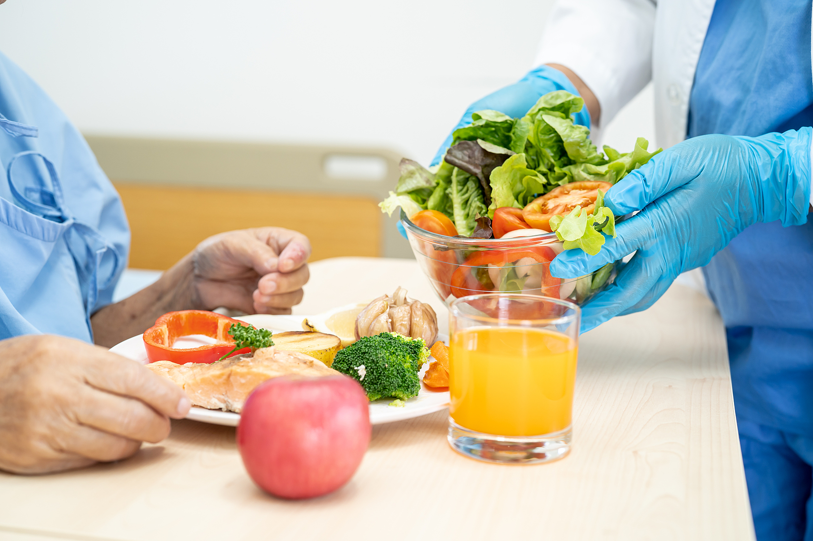
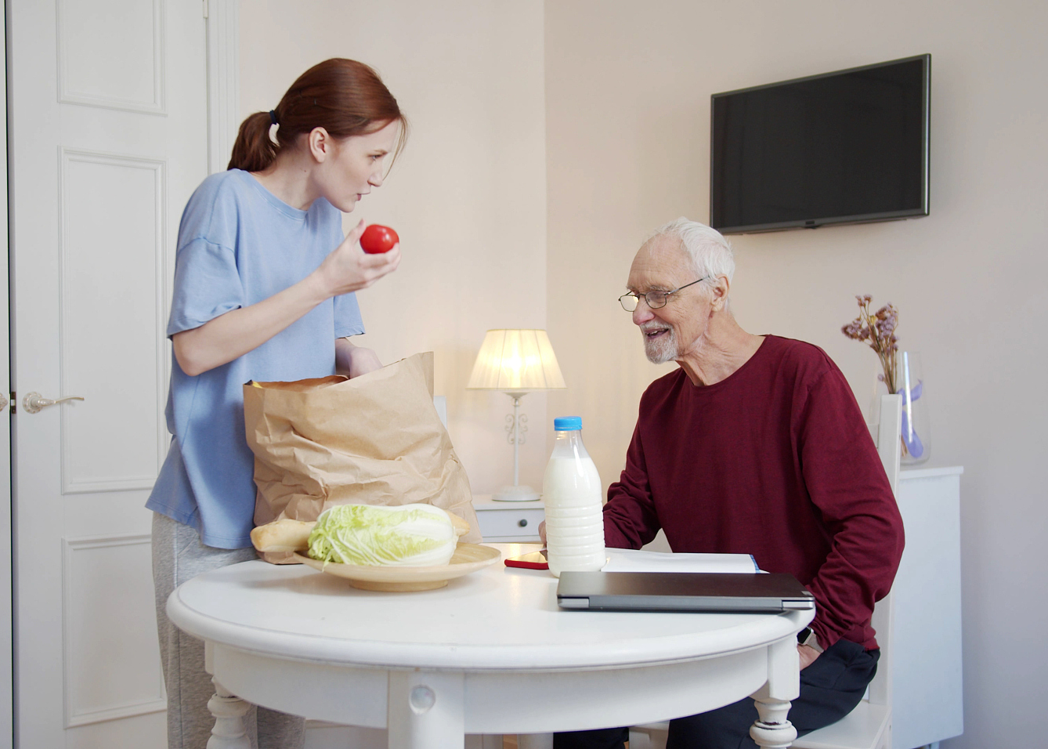
保证进食安全
选择合适的食物质地
调整进食环境
使用辅助工具
为避免噎食，应选择易于咀嚼和吞咽的食物质地，如泥状或糊状食物。
提供安静、舒适的进食环境，减少干扰，帮助老年人集中注意力进食。
使用适合老年人的餐具，如防滑碗筷，以及进食辅助设备，如围兜和吸管。

Slide 17
刺激嗅觉与视觉
使用香料增强食物香气
色彩搭配提升食物吸引力
在食物中加入香草、香料等，可以刺激老年人的嗅觉，增加食欲。
通过色彩鲜明的餐具和食物搭配，可以吸引老年人的视觉注意力，促进进食。
食物造型与摆盘艺术
环境布置营造温馨氛围
精心设计食物的造型和摆盘，可以激发老年人的好奇心和进食欲望。
在进食环境中使用柔和的灯光和温馨的装饰，可以创造一个愉悦的用餐环境。

Slide 18
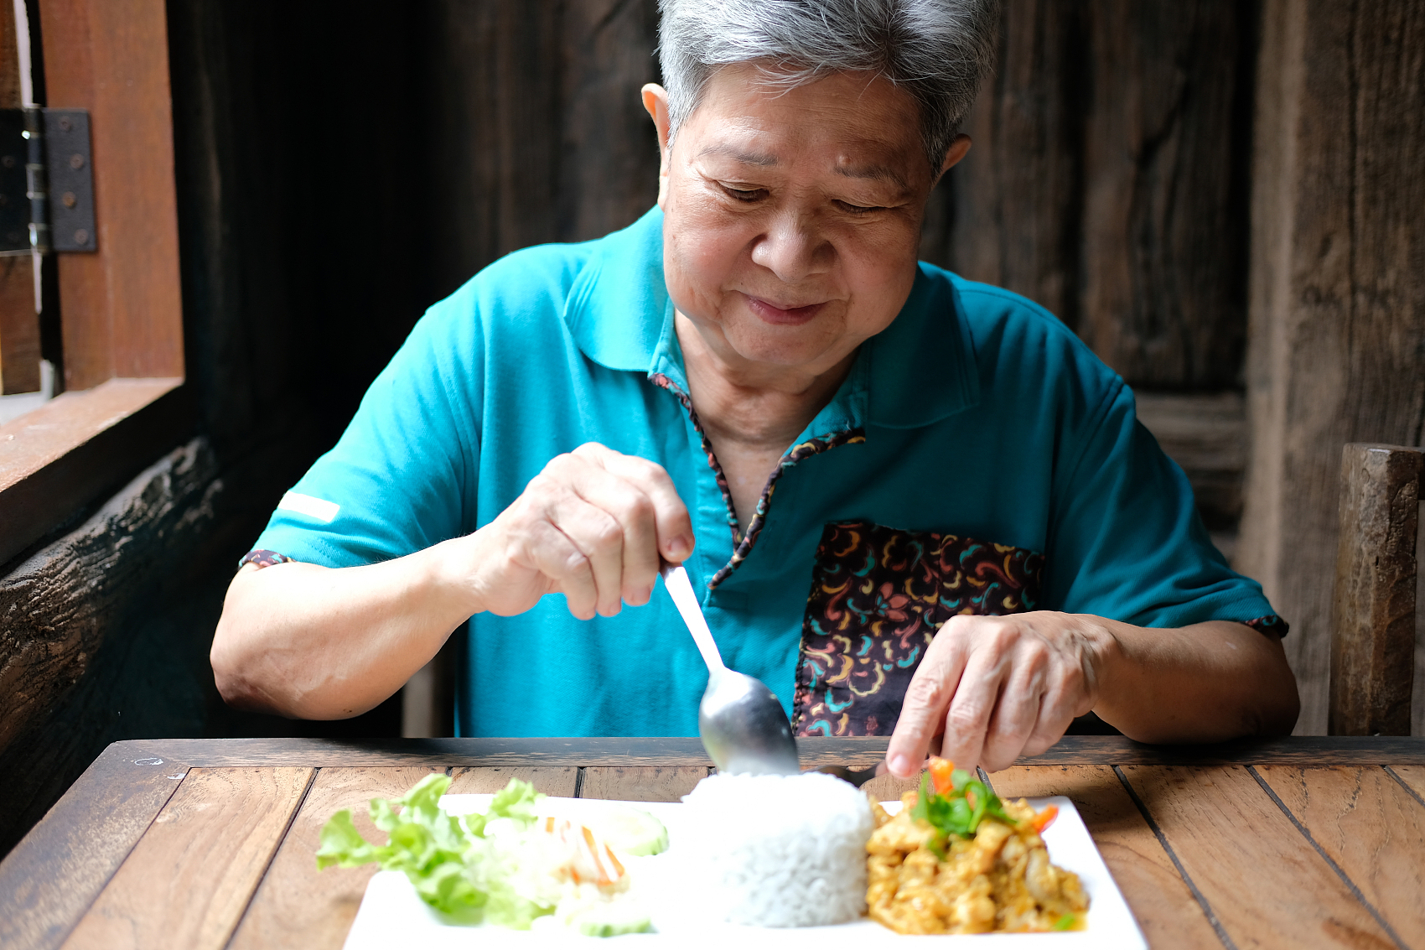
提升饭菜可口度
调整食物口感
为老年人准备软烂易咀嚼的食物，如炖菜、粥类，以适应他们的咀嚼和消化能力。
增加食物色彩搭配
使用色彩鲜艳的食材，如胡萝卜、青豆等，增加饭菜的视觉吸引力，刺激食欲。

Slide 19
照护员协助进食注意事项
04

Slide 20
熟悉营养需求
了解老年人营养基础
调整膳食结构
关注特殊营养需求
照护员应掌握老年人所需的蛋白质、维生素和矿物质等基本营养素。
根据老年人的健康状况和活动水平，合理调整膳食结构，确保营养均衡。
针对有特定疾病如糖尿病、高血压的老年人，提供相应的营养指导和食物选择。

Slide 21
食物种类合理搭配
平衡膳食结构
注意食物多样性
照护员应确保老年人的饮食中包含足够的蛋白质、脂肪、碳水化合物及纤维素。
提供多种食物，如蔬菜、水果、全谷物和瘦肉，以满足老年人的营养需求。
控制食物份量
避免食物过敏源
根据老年人的活动量和健康状况，合理控制每餐食物的份量，避免过量或不足。
了解老年人的过敏史，避免提供可能引起过敏的食物，确保饮食安全。

Slide 22
耐心与关心的重要性
建立信任关系
细致观察进食反应
提供心理支持
耐心倾听老年人的需求，关心他们的感受，有助于建立稳固的信任关系，使进食过程更顺畅。
照护员需细心观察老年人的进食反应，耐心调整食物的温度和质地，确保饮食安全。
在进食过程中给予老年人心理上的支持和鼓励，耐心解答他们的疑问，有助于提高饮食质量。

Slide 23
谢谢
THE END

